Slide 1

NHIỆT LIỆT CHÀO MỪNG CÁC THẦY CÔ VỀ DỰ GIỜ THĂM LỚP!
MÔN: HÌNH HỌC – LỚP 6A2.
GV: LẠI THỊ LAN

Slide 2

? Em hãy nối tên của các hình sau.
KHỞI ĐỘNG
Tam giác đều
5
1
Hình vuông
Hình lục giác đều
2
6
Hình chữ nhật
3
Hình thoi
Hình thang cân
7
4
Hình bình hành

Slide 3
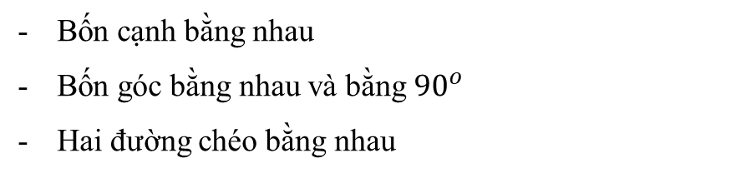
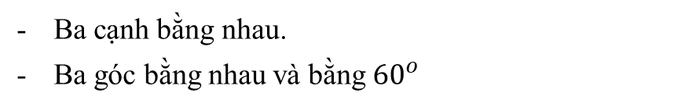
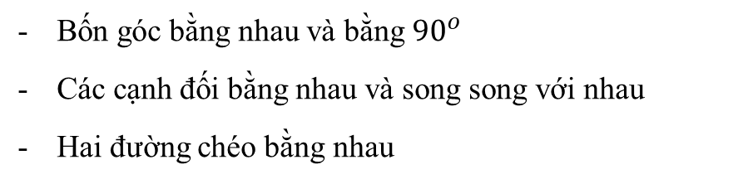
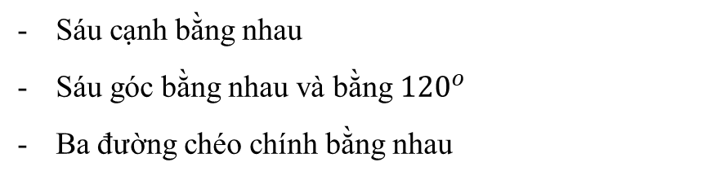
Hình | Tên hình | Tính chất
 | Tam giác đều
 | Hình vuông
 | Hình lục giác đều
 | Hình chữ nhật
Ba cạnh bằng nhau.
Ba góc bằng nhau và bằng ${60}^{o}$
Bốn cạnh bằng nhau
Bốn góc bằng nhau và bằng ${90}^{o}$
Hai đường chéo bằng nhau
Sáu cạnh bằng nhau
Sáu góc bằng nhau và bằng ${120}^{o}$
Ba đường chéo chính bằng nhau
Bốn góc bằng nhau và bằng ${90}^{o}$
Các cạnh đối bằng nhau và song song với nhau
Hai đường chéo bằng nhau

Slide 4
Hình | Tên hình | Tính chất
 | Hình thoi
 | Hình bình hành
 | Hình thang cân
Bốn cạnh bằng nhau.
Hai đường chéo vuông góc với nhau.
Các cạnh đối song song với nhau
Các góc đối bằng nhau.
Các cạnh đối, góc đối bằng nhau.
Các cạnh đối song song với nhau
Hai cạnh bên, hai đường chéo bằng nhau.
Hai đáy song song với nhau
Hai góc kề một đáy bằng nhau.

Slide 5
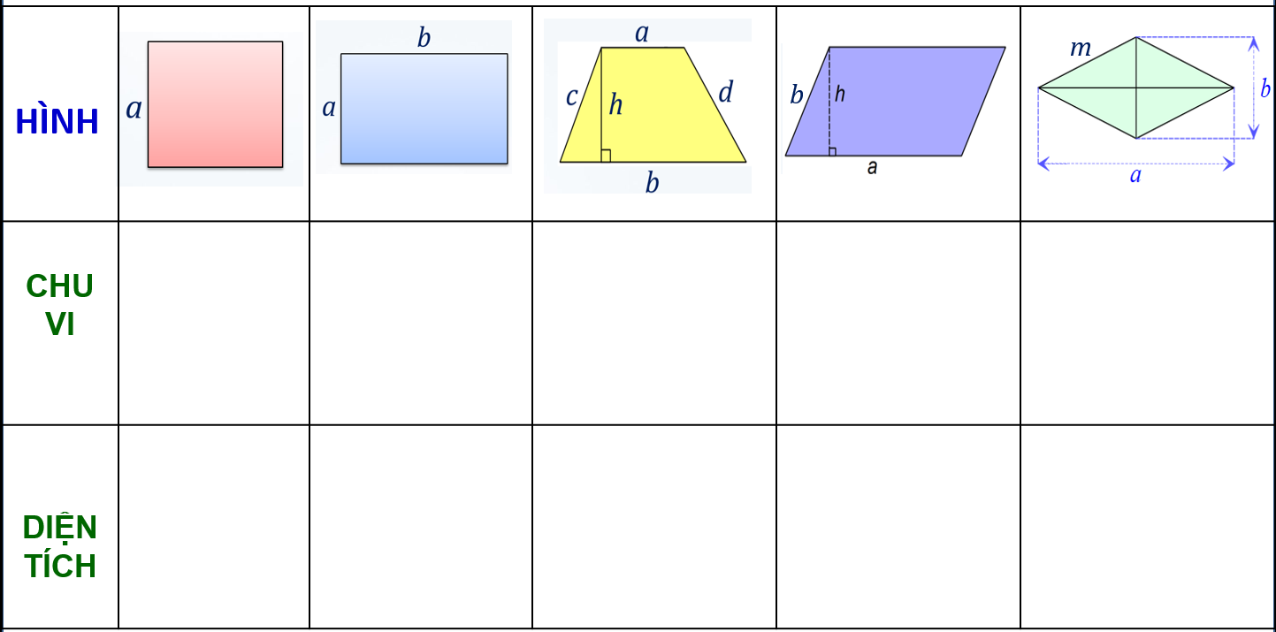
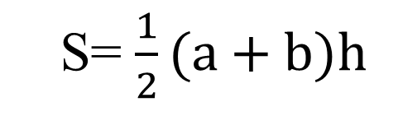
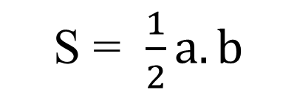
CHU VI, DIỆN TÍCH CỦA MỘT SỐ TỨ GIÁC ĐÃ HỌC
Hình vuông
Hình chữ nhật
Hình thang
Hình bình hành
Hình thoi
C =
a+b+c+d
C = 4a
C=2(a+b)
C = 2(a+b)
C = 4m
S = a²
S = ab
S = ah
S = $\frac{1}{2}a.b$
S= $\frac{1}{2}(a+b)h$

Slide 6

1
5
2
3
4
LUCKY STAR
pipi

Slide 7






Câu 1: Trong hình vẽ dưới đây có những hình gì?
08
07
00
09
10
04
06
01
02
05
03
Bạn được thưởng tràng pháo tay
Hình tam giác đều, hình thoi,
hình thang cân, hình lục giác đều
GO HOME

Slide 8
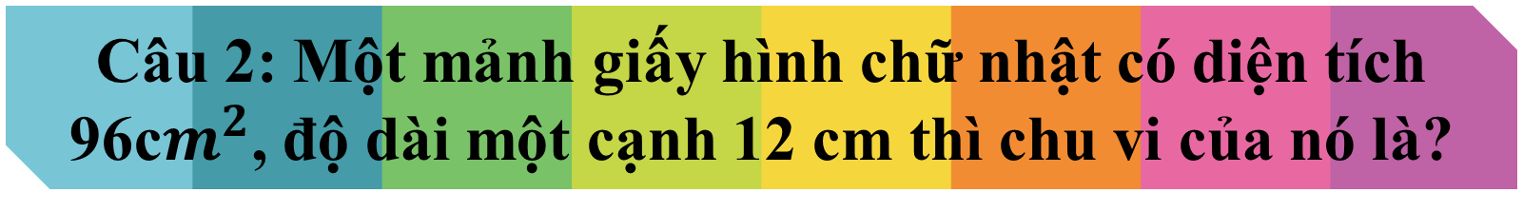
Câu 2: Một mảnh giấy hình chữ nhật có diện tích 96c$m^{2}$, độ dài một cạnh 12 cm thì chu vi của nó là?
08
07
00
09
10
04
06
01
02
05
03
+ Độ dài cạnh còn lại của mảnh giấy hình chữ nhật là:
96 : 12 = 8 (cm).
+ Chu vi của mảnh giấy hình chữ nhật là:
C = 2.( 12 + 8) = 2. 20 = 40 (cm).
Bạn được thưởng 1 chiếc bút
GO HOME

Slide 9
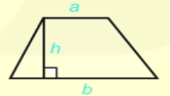

Câu 3: Công thức tính diện tích hình thang cân là gì?
08
07
00
09
10
04
06
01
02
05
03
Bạn được thưởng 1 tràng pháo tay
S = $\frac{1}{2}$(a + b)h
GO HOME

Slide 10
Câu 4: Cô giáo ra bài toán: Tính chu vi của khu vườn hình chữ nhật có chiều rộng 25m, chiều dài 300dm.
Bạn Na đã làm như sau:
Chu vi của khu vườn là: C = 2.(25 + 300)= 650 (m).
Em hãy cho biết bạn Na đã làm đúng hay sai?
08
07
00
09
10
04
06
01
02
05
03
Bạn được thưởng điểm 9
Sai
GO HOME

Slide 11
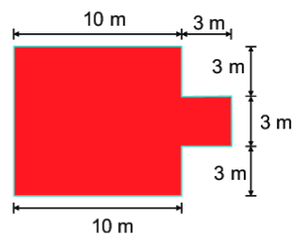
Câu 5: Cho một khu vườn với kích
thước như hình bên.
Chu vi của khu vườn là:
08
07
00
09
10
04
06
01
02
05
03
A. 44 m
B. 52 m
Các bạn xứng đáng thưởng điểm 10
Chu vi của khu vườn là: A. 44 m
Diện tích của khu vườn là: 99m²
Diện tích của khu vườn là:
GO HOME

Slide 12
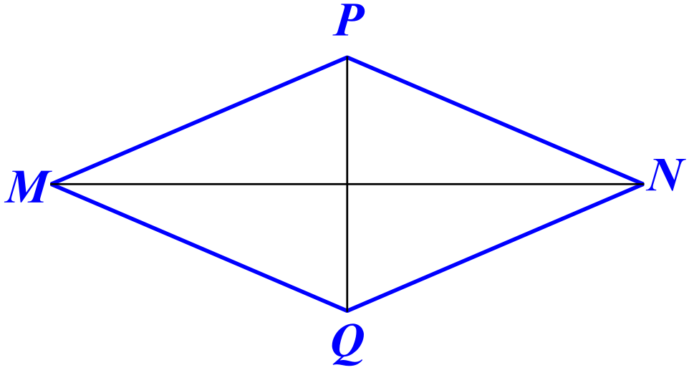
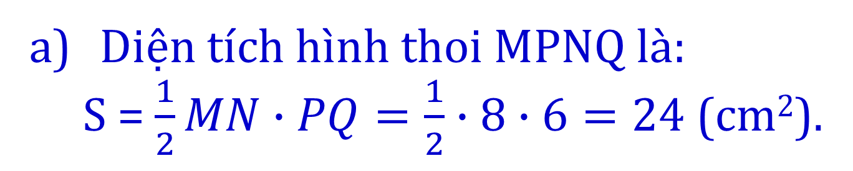
Bài tập 4.24/ SGK - 96
Cho hình thoi MNPQ như hình dưới với MN = 8cm, PQ = 6cm.
Tính diện tích hình thoi MPNQ.
Biết MP = 5 cm, tính chu vi của hình thoi MPNQ.
Giải:
Diện tích hình thoi MPNQ là:
S = $\frac{1}{2}MN∙PQ=\frac{1}{2}∙8∙6=24$ (cm²).
b) Chu vi hình thoi MPNQ là:
C = 4.MP = 4.5 = 20 (cm).

Slide 13
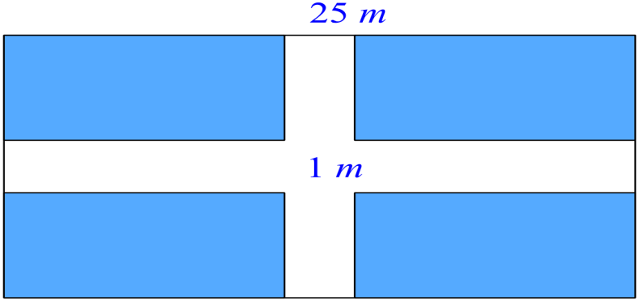
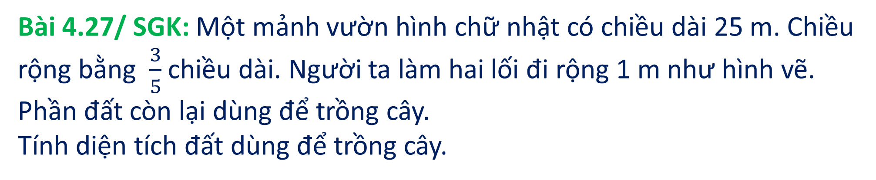
Bài 4.27/ SGK: Một mảnh vườn hình chữ nhật có chiều dài 25 m. Chiều rộng bằng$\frac{3}{5}$ chiều dài. Người ta làm hai lối đi rộng 1 m như hình vẽ.
Phần đất còn lại dùng để trồng cây.
Tính diện tích đất dùng để trồng cây.
HOẠT ĐỘNG NHÓM:
Giải:
+ Chiều rộng của mảnh vườn là: $\frac{3}{5}∙25=15$(m)
2đ
+ Phần đất dùng để trồng cây là bốn hình chữ nhật bằng nhau.
Chiều dài mỗi hình chữ nhật là: (25 – 1): 2 = 12 (m) (2đ)
Chiều rộng mỗi hình chữ nhật là: (15 – 1): 2 = 7 (m) (2đ)
+ Diện tích đất dùng để trồng cây là: 4. 12.7 = 336 (m²). (3đ)
Trình bày rõ ràng sạch đẹp: (1đ)

Slide 14
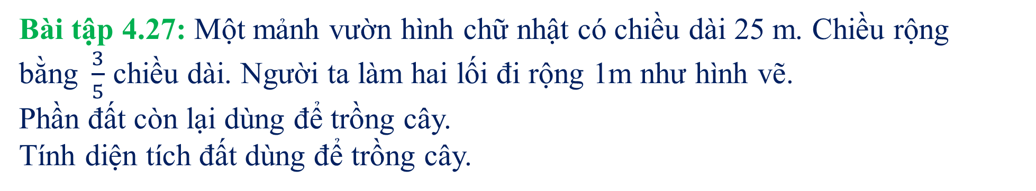
Bài tập 4.27: Một mảnh vườn hình chữ nhật có chiều dài 25 m. Chiều rộng bằng$\frac{3}{5}$ chiều dài. Người ta làm hai lối đi rộng 1m như hình vẽ.
Phần đất còn lại dùng để trồng cây.
Tính diện tích đất dùng để trồng cây.
Người ta mua gạch đỏ để lát lối đi của khu vườn biết mỗi mét vuông gạch giá 85.000 đồng. Tính số tiền mua gạch?
+ Chiều rộng của mảnh vườn là: $\frac{3}{5}∙25=15$(m)
+ Phần đất dùng để trồng cây là bốn hình chữ nhật bằng nhau.
Chiều dài mỗi hình chữ nhật là: (25 – 1): 2 = 12 (m)
Chiều rộng mỗi hình chữ nhật là: (15 – 1): 2 = 7 (m)
+ Diện tích đất dùng để trồng cây là: 4. 12.7 = 336 (m²).

Slide 15
Bài tập 4.27: Một mảnh vườn hình chữ nhật có chiều dài 25 m. Chiều rộng bằng$\frac{3}{5}$ chiều dài. Người ta làm hai lối đi rộng 1m như hình vẽ.
Phần đất còn lại dùng để trồng cây.
Tính diện tích đất dùng để trồng cây.
Người ta làm hang rào để bảo vệ xung quanh phần diện tích đất để trồng cây. Tính chiều dài của hang rào.
+ Chiều rộng của mảnh vườn là: $\frac{3}{5}∙25=15$(m)
+ Phần đất dùng để trồng cây là bốn hình chữ nhật bằng nhau.
Chiều dài mỗi hình chữ nhật là: (25 – 1): 2 = 12 (m)
Chiều rộng mỗi hình chữ nhật là: (15 – 1): 2 = 7 (m)
+ Diện tích đất dùng để trồng cây là: 4. 12.7 = 336 (m²).

Slide 16
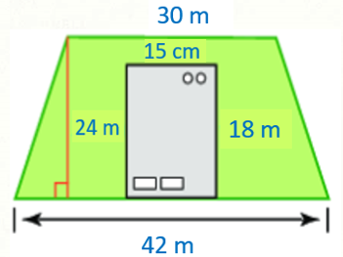
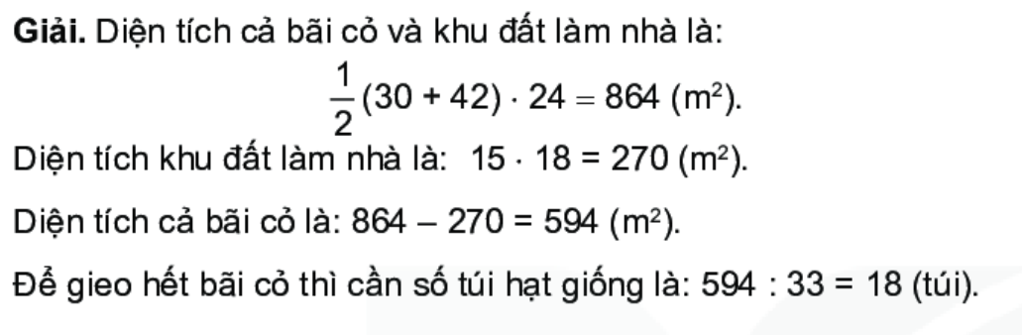
Ví dụ 1 / SGK - 95:
Một ngôi nhà có bãi cỏ bao quanh như hình bên dưới.
Tính diện tích của bãi cỏ.
Nếu một túi hạt giống cỏ gieo vừa đủ trên 33 m² đất, thì cần bao nhiêu túi hạt giống để gieo hết bãi cỏ.

Slide 17
Hướng dẫn về nhà
Ôn tập, nắm kĩ các kiến thức đã học của chương IV.
Xem lại các ví dụ, bài tập đã làm.
Làm bài tập còn lại / SGK.
Chuẩn bị cho nội dung của tiết sau :
BÀI TẬP CUỐI CHƯƠNG IV.

